Slide 1

Lesson 10: PHP Cơ bản - p2
Khái quát các kiểu dữ liệu
Kiểu dữ liệu dạng mảng
Toán tử
Câu lệnh rẽ nhánh
Vòng lặp
Demo
Tổng kết

Slide 2
Lesson 10: Mục tiêu
Hiểu các kiểu dữ liệu trong PHP.
Hiểu mảng trong php.
Biết sử dụng toán tử.
Hiểu được câu lệnh rẽ nhánh.
Hiểu vòng lặp và ứng dụng.

Slide 3
Lesson 10: Kiểu dữ liệu - Number
Kiểu dữ liệu dạng số, có thể hoạt động dưới nhiều kiểu cơ số khác nhau.
Để khai báo biến dưới dạng số thì giá trị của biến không được chứa dấu ' hoặc ".
Kiểu dữ liệu dạng số có thể chứa được cả số nguyên (int) và số thực (float)
Notes:
What distinguishes PHP from something like client-side JavaScript is that the code is executed on the server, generating HTML which is then sent to the client. The client would receive the results of running that script, but would not know what the underlying code was

Slide 4
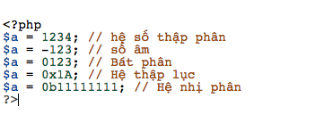

Lesson 10: Kiểu dữ liệu - Number
Ví dụ:

Slide 5

Lesson 10: Kiểu dữ liệu - String
Kiểu chuỗi trong PHP tồn tại ở hai dạng là String và Char. Để khai báo chuỗi thì giá trị của chuỗi phải được đặt trong cặp dấu ngoặc ' hoặc ".
Riêng đối với chuỗi, trong PHP có cung cấp cho chúng ta hàm is_string() kiểm tra xem phần tử có phải chuỗi hay không. Hàm này kết quả sẽ trả về TRUE nếu đúng và FALSE nếu sai.

Slide 6
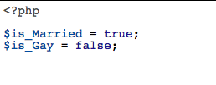
Lesson 10: Kiểu dữ liệu - Boolean
Kiểu boolean trong PHP là một kiểu dữ liệu mà giá trị của nó chỉ tồn tại 2 giá trị TRUE,FALSE (có thể viết hoa, thường cũng được).

Slide 7
Lesson 10: Kiểu dữ liệu - Array
Kiểu mảng hay còn gọi là array trong PHP là một danh sách các phần tử có cùng, hoặc không cùng kiểu dữ liệu. Nó gồm có 2 loại mảng là mảng một chiều và mảng đa chiều và trong mỗi loại mảng đó nó lại phân ra thành mảng tuần tự và mảng bất tuần tự (sử dụng key).
Để truy xuất phần tử trong mảng thì chúng ta cần phải dự vào vị trí hoặc key của nó.

Slide 8
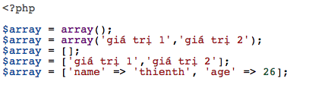
Lesson 10: Kiểu dữ liệu - Array
Khai báo mảng

Slide 9
Lesson 10: Cú pháp cơ bản
Lưu ý: giống như javascript, khi kết thúc 1 lệnh code php thì phải có dấu “;” để đánh dấu kết thúc lệnh. Nếu không server sẽ báo lỗi.

Slide 10
Lesson 10: Biến trong PHP
Biến là 1 đại lượng được đặt tên và cấp phát bộ nhớ (ô nhớ) để giúp chương trình có thể lưu được giá trị.
Biến trong php có thể chứa được hầu hết tất cả các kiểu dữ liệu.
Cú pháp khai báo 1 biến trong PHP:
$ten_bien = ‘giá trị’;
Notes:
declare
predefine variable

Slide 11
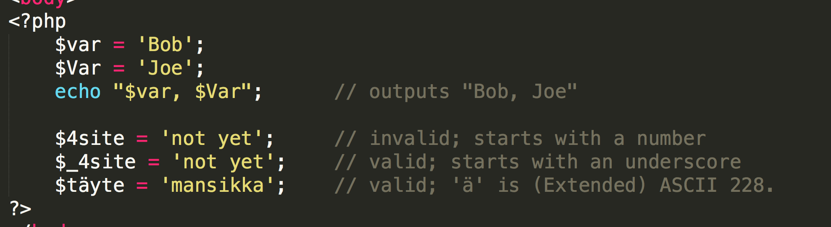
Lesson 10: Biến trong PHP
Biến phân biệt ký tự hoa - thường
Tên biến chỉ được bắt đầu bằng các ký tự là chữ và dấu “_”, sau đó có thể chấp nhận chữ, số hoặc dấu “_”
Notes:
declare
predefine variable

Slide 12
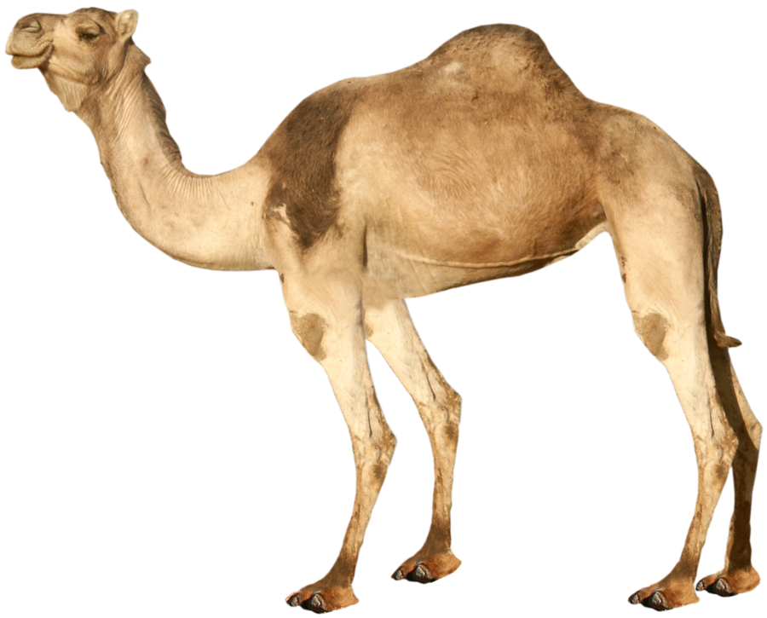
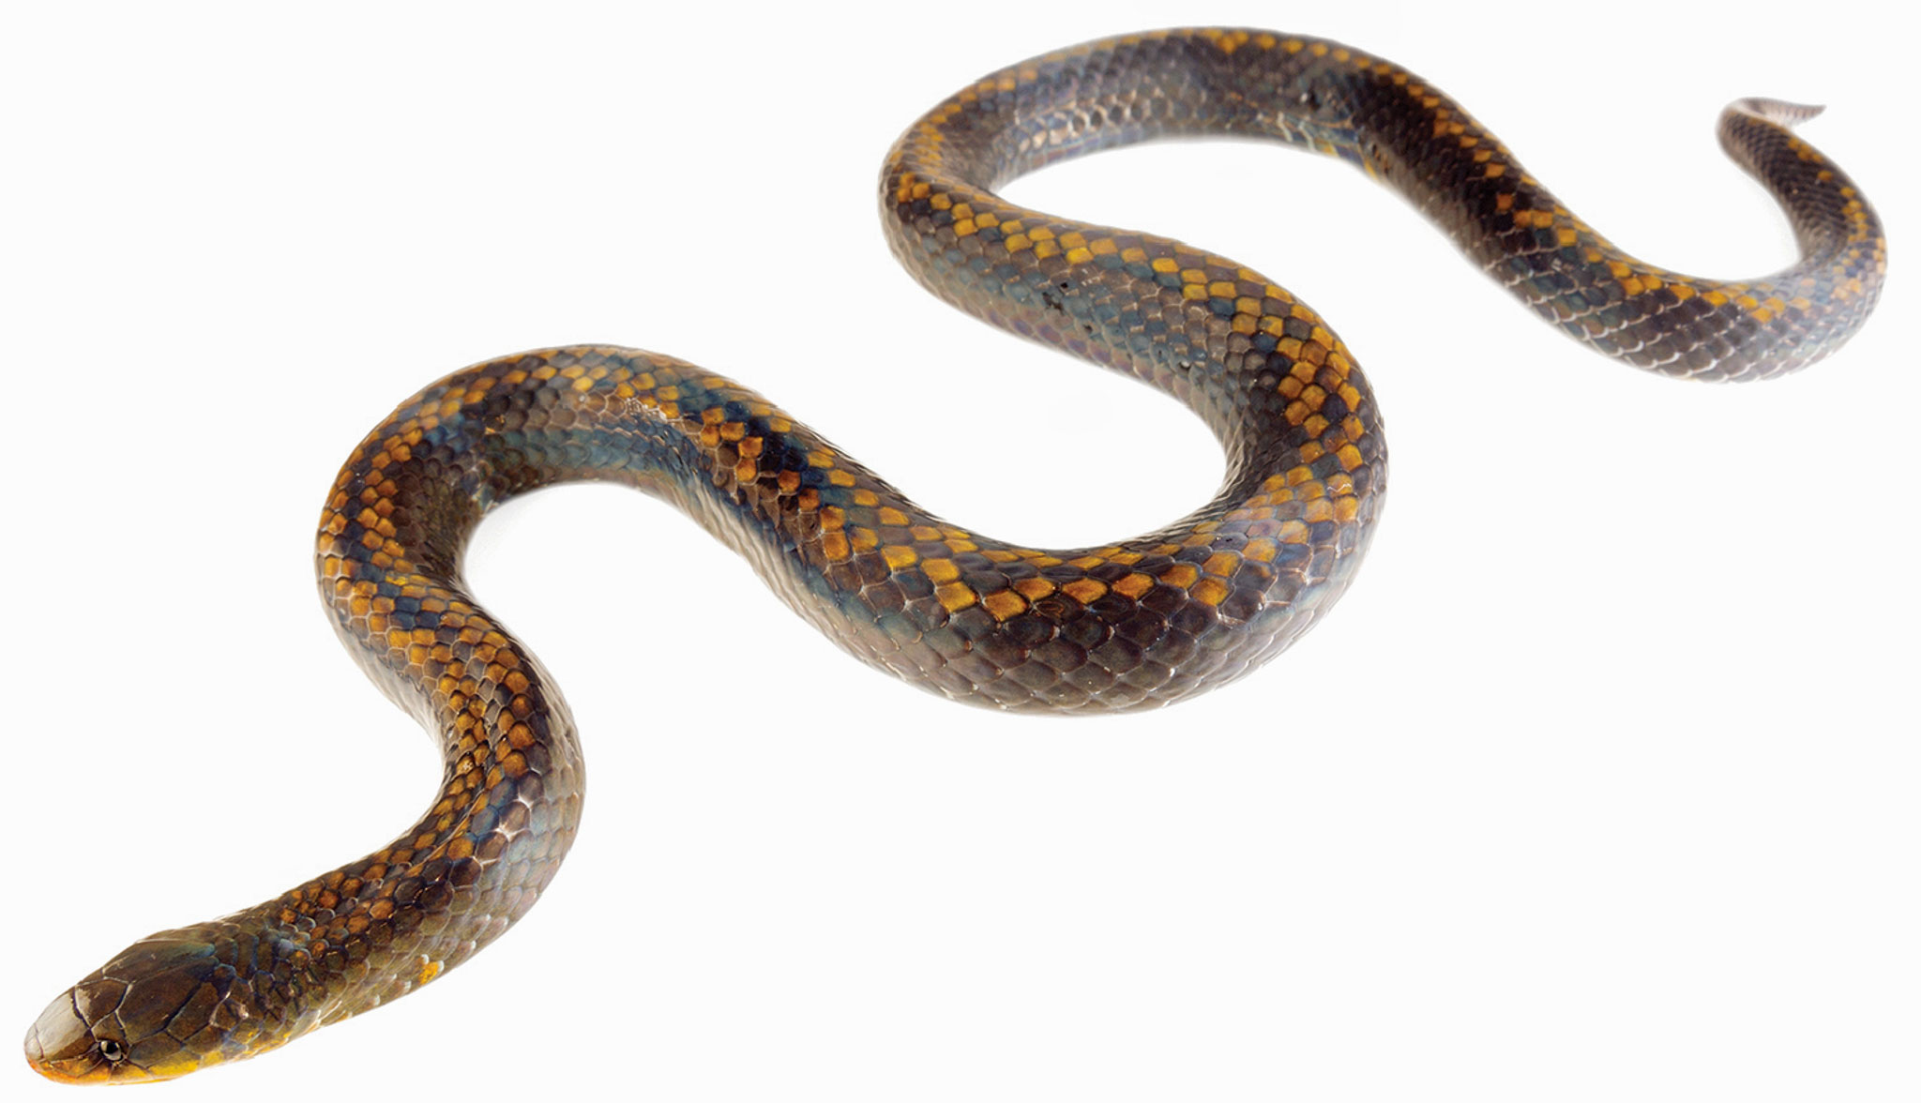
Lesson 10: Biến trong PHP
Có 2 cách đặt tên biến phổ biến:
Camel case
$tenBien = 10;
Snake case
$ten_bien = 10;
Notes:
declare
predefine variable

Slide 13
Lesson 10: Biến được định nghĩa sẵn
$GLOBALS — biến tương tác với các biến toàn cục trong hệ thống.
$_SERVER — Biến thực hiện lấy thông tin môi trường của server.
$_GET — Biến lấy giá trị tham số trên url (request dạng get)
$_POST — Biến lấy giá trị tham số từ request dạng post
$_REQUEST — Biến tương tác với request gửi lên server
$_SESSION — Biến tương tác với session
$_COOKIE — Biến lấy giá trị của cookie
$_ENV — Biến môi trường
$_FILES — Biến lấy file được gửi lên trong request

Slide 14
Lesson 10: Kiểu dữ liệu trong PHP
PHP hỗ trợ 9 kiểu dữ liệu cơ bản.
4 scalar types:
boolean
integer
float (floating-point number, aka double)
string
3 compound types:
array
object
callable
2 special types:
resource
NULL
Notes:
initial value of each type

Slide 15
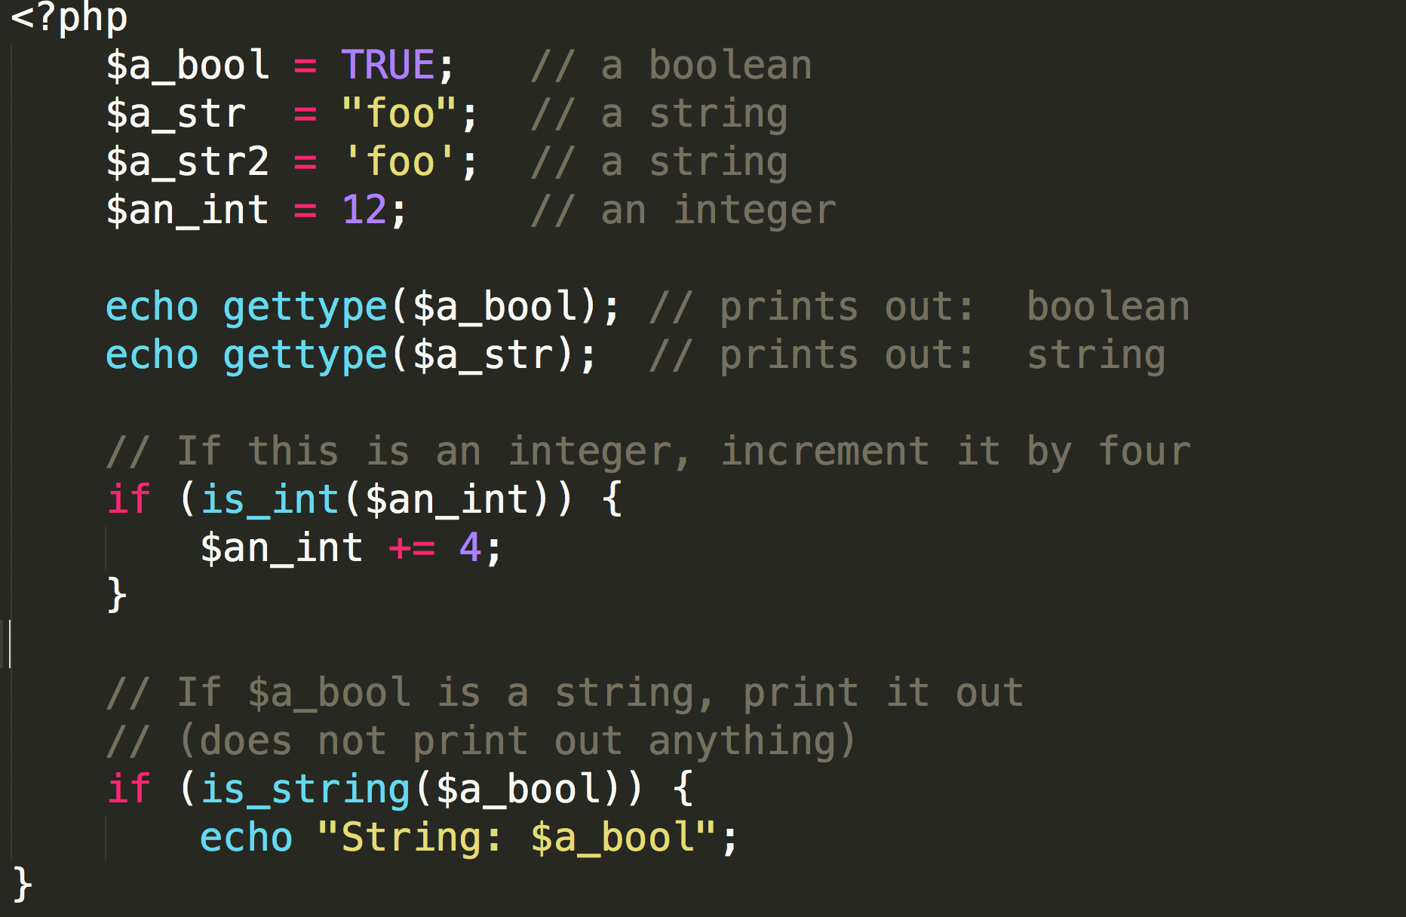
Lesson 9: Kiểu dữ liệu trong PHP
Notes:
initial value of each type

Slide 16

Lesson 10: Demo
Notes:
Giảng viên giới thiệu thêm một vài tiện ích, dùng trong mục đích, trường hợp nào và hướng dẫn sinh viên cách code cụ thể

Slide 17
Lesson 10: Summarize
Hiểu thế nào là PHP.
Thực hiện lệnh code PHP đầu tiên.
Cú pháp trong PHP.
Cách định nghĩa biến trong PHP.
Các biến được định nghĩa sẵn trong PHP
Kiểu biến trong PHP

Slide 18

Lesson 10: The End
Notes:
Giảng viên giới thiệu thêm một vài tiện ích, dùng trong mục đích, trường hợp nào và hướng dẫn sinh viên cách code cụ thể

